Slide 1
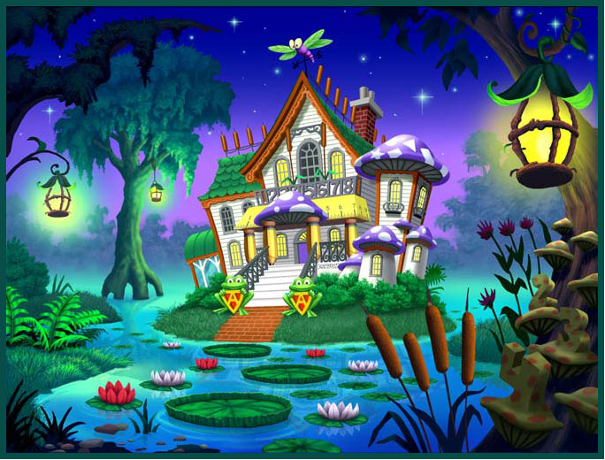

Презентація створена бібліотекарем Черкаської гімназії №9
ім. О. М. Луценка.
Брикун К. А.
Правила користування бібліотекою

Slide 2





Загальні положення
1.1. Право вільного та безкоштовного користування бібліотекою мають учні, вчителі і всі працівники школи.
1.2. Бібліотека обслуговує користувачів на абонементі (видача друкованих видань додому), в читальному залі.
1.3. Режим роботи бібліотеки розроблений з урахуванням диференційованого підходу до користування бібліотекою.

Slide 3




ІІ. Правила, обов’язки та відповідальність користувачів.
Користувачі мають право:
2.1. Користуватись періодикою від 2 до 6 днів.
Термін користування підручниками – навчальний період.
Термін користування новими надходженнями, документами підвищеного читацького попиту – 5 днів.
Для початкової школи термін користування художніми книгами 14 днів.
Книги, які є у фонді у одному екземплярі видаються користувачам для роботи у тільки читальному залі.

Slide 4

2.2. Користуватися такими безкоштовними бібліотечно-інформаційними послугами:
мати вільний доступ до бібліотечних фондів та інформаці- отримувати у вільне користування з фондів бібліотеки друковані видання і аудіовізуальні матеріалиї;
- одержувати консультативну і практичну допомогу в пошуку й підборі друкованих творів та інших джерел інформації;
продовжувати термін використання літератури відповідно до встановлених норм та порядку;
- використовувати довідниково-бібліографічне та інформаційне обслуговування;
- використовувати довідниково-бібліографічний апарат: картотеки на традиційних та електронних носіях;

Slide 5

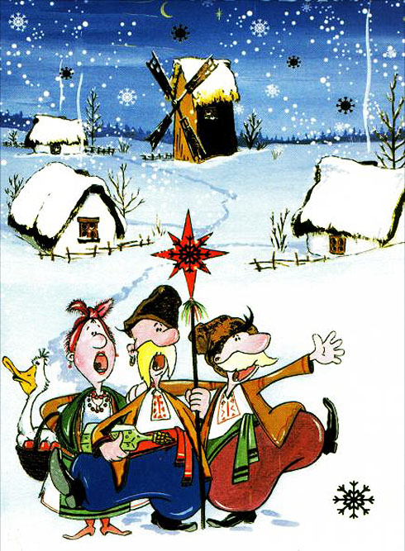
2.3. Брати участь у заходах, що проводить бібліотека.
2.4. Обирати та бути обраним до бібліотечного активу, надавати практичну допомогу бібліотеці.
2.5. Висловлювати свої пропозиції щодо покращення роботи бібліотеки адміністрації школи.

Slide 6

Користувачі зобов’язані:
2.6. Не виносити з бібліотеки книг, які не записані в формуляр.
2.7. Бережно ставитися до друкованих творів та інших носіїв інформації, які отримують з фонду бібліотеки (не робити в них помітки, не підкреслювати, не виривати і не загинати сторінки).
2.8. Користуватися цінною, в єдиному примірнику, літературою, довідниковими виданнями тільки в читальному залі.

Slide 7

2.9. При одержанні друкованих видань та інших документів з бібліотечних фондів читач повинен переглянути їх у бібліотеці і у випадку знаходження пошкоджень або дефекту попередити про це бібліотечного працівника, який зробить на них відповідну помітку.
2.10. У разі пошкодження або втрати документа користувач, за домовленістю з бібліотекою, повинен замінити його аналогічним документом, або внести грошове відшкодування ринкової вартості документа через бухгалтерію.
2.11. Не порушувати порядок розстановки літератури у фонді відкритого користування.

Slide 8


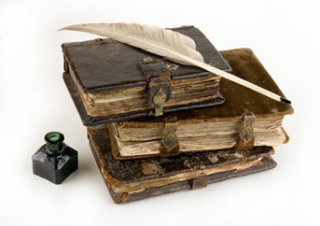
2.12. Не виймати картки з картотек.
2.13. Щорічно, на початку навчального року, проходити перереєстрацію.
2.14. У разі вибуття зі школи, повернути до бібліотеки видання, які числяться за користувачем.
2.15. У разі порушення терміну користування документами без поважних причин, користувач позбавляється права користування бібліотекою строком на 3 місяці.
2.16. Особова справа видається учням, які вибувають зі школи, тільки після повернення літератури, яка була взята на абонементі бібліотеки. Працівники школи, що звільняються з роботи, повинні підписати обхідний лист у бібліотекаря.

Slide 9

2.17. В кінці навчального року учні, вчителі та працівники школи повинні розрахуватися з бібліотекою. Учні, які не розрахувалися з бібліотекою, не здали підручники за минулий навчальний рік, позбавляються права користування бібліотекою.
2.18. Псування, розкрадання книжок учнями передбачає відповідальність за це з боку їх батьків .
2.19. За втрату неповнолітніми читачами документів з бібліотечних фондів відповідальність несуть батьки або особи, які їх заміняють.

Slide 10

ІІІ. Обов’язки бібліотеки щодо обслуговування користувачів.
Бібліотека зобов’язується:
3.1. Інформувати учнів, учителів, працівників школи, батьків про всі види послуг, що їх надає бібліотека, в тому числі платних.
3.2. Створювати умови для використання бібліотечного фонду, роботи в бібліотеці.
3.3. Забезпечувати безкоштовний і вільний доступ користувачів до бібліотечних фондів та безкоштовну видачу друкованої продукції в тимчасове користування.
3.4. Забезпечувати оперативне і якісне обслуговування користувачів з урахуванням їх запитів і потреб.

Slide 11

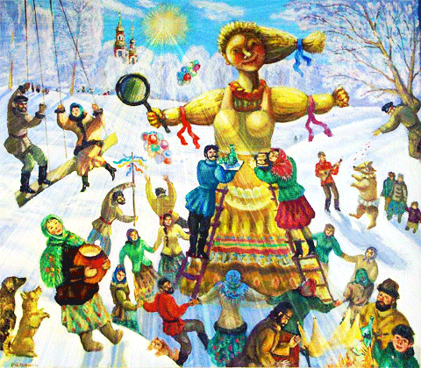

3.5. Надати в користування каталоги, картотеки, інші форми бібліотечної інформації.
3.6. Вивчати потреби користувачів в інформації.
Вести консультативну роботу, надавати необхідну допомогу щодо пошуку та підбору необхідних видань.
3.7. Вести усну науково-інформаційну роботу, організовувати виставки літератури, бібліографічні огляди, дні інформації, літературні вечори. Надавати допомогу у проведенні гімназією свят.

Slide 12

3.8. Удосконалювати роботу з користувачами шляхом впровадження комп’ютерних технологій.
3.9. Систематично здійснювати контроль за своєчасним поверненням до бібліотеки літератури .
3.10. Кожного навчального року проводити перереєстрацію користувачів.
3.11. Забезпечувати збереження та раціональне використання бібліотечних фондів, створювати необхідні умови для збереження документів.
3.12. Проводити дрібний ремонт книжок та своєчасну палітурну роботу, залучати до неї бібліотечний актив.
3.13. Забезпечувати режим роботи згідно з потребами школи.

Slide 13
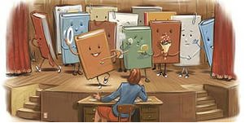
ІV. Порядок користування бібліотекою.
4.1. Запис користувачів проводиться на абонементі. Учнів до бібліотеки записують за списком класу, вчителів та працівників школи – в індивідуальному порядку, батьків – за паспортом.
4.2. На кожного користувача заповнюється читацький формуляр згідно із встановленим зразком, який дає право на користування бібліотекою.

Slide 14

4.3. Читачі повинні ознайомитися з правилами користування бібліотекою та підтвердити зобов’язання про їх виконання своїм підписом на читацькому формулярі.
4.4. Читацькі та книжкові формуляри є документами, що свідчать про факт та дату видачі користувачам друкованих та інших джерел інформації та їх повернення до бібліотеки.
4.5. Обслуговування читачів проводиться за графіком, що встановлює бібліотека.

Slide 15

ФОРМУЛЯР ЧИТАЧА
№
Рік
Прізвище_____________________________________
Ім’я__________________________________________
По батькові___________________________________
Рік народження________________________________
Клас_________________________________________
Домашня адреса _____________________________
Телефон__________
Правила бібліотеки зобов’язуюсь виконувати
______________________________
Підпис читача
Дата видачі
Інв. номер
Відділ
АВТОР І ЗАГОЛОВОК
Дата повернення
Розписка бібліотекаря в поверненні
Дата видачі | Інв. номер | Відділ | АВТОР І ЗАГОЛОВОК | Дата повернення | Розписка бібліотекаря в поверненні

Slide 16


V. Порядок користування абонементом.
5.1. Термін користування художньою літературою - 14 днів, періодичними виданнями – 3 дні.
5.2. Термін користування літературою продовжується, якщо немає підвищеного попиту на це видання.
5.3. Довідникові, цінні, рідкісні видання додому не видаються.
5.4. Користувачі 8-11 класів розписуються за кожний екземпляр видання, повернення документів фіксується підписом бібліотекаря.

Slide 17


VІ. Порядок використання
читального залу.
6.1. Література, яка призначена для використання в читальному залі, додому не видається.
6.2. Енциклопедії, довідникові видання, рідкісні та цінні книги видаються тільки в читальному залі.
6.3. Кількість друкованих видань та інших документів, що видаються в читальному залі, не обмежена.
6.4. Користувачі в читальному залі мають дотримуватися тиші, не заважаючи

Slide 18
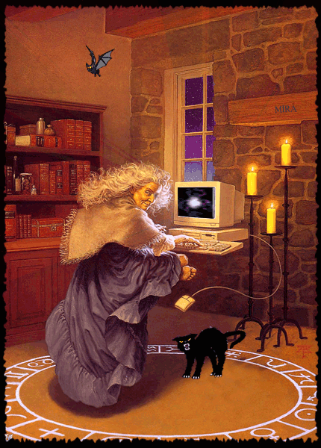


Правила користування комп’ютером в
бібліотеці
І. Користування комп’ютером в шкільній бібліотеці безкоштовне.
ІІ. Доступ в ІНТЕРНЕТ є привілеєм читача бібліотеки, а не його правом.
Порушення Правил користування комп’ютером, зафіксоване бібліотекарем, є
достатньою підставою для позбавлення користувача даної привілегії.

Slide 19



. III. Права та обов'язки читачів:
Право доступу до комп'ютерів, призначених для інформаційного обслуговування,
надається читачам, які:
*записані до шкільної бібліотекизаписані до шкільної бібліотеки
* володіють навичками роботи з операційною системою Windows, її
стандартними додатками та Веб-браузером

Slide 20

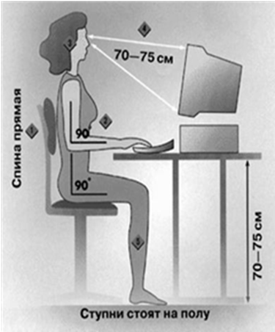
*ознайомилися з даними правилами
Читачі можуть записати отриману ними інформацію на USB Flash-накопичувачі,
сумісні з типовими драйверами, або передати її електронною поштою .
При роботі на комп'ютері читачі зобов'язані:
*зареєструватися в "Журналі обліку роботи користувачів на
комп'ютері в бібліотеці";
* працювати на комп'ютері одноосібно;
* бережно відноситися до комп'ютерної техніки.

Slide 21



V. Читачам не дозволяється:
* приступати до роботи за комп'ютером без дозволу співробітника
бібліотеки;
* ввімкнення та вимкнення комп’ютера здійснюється тільки
робітником бібліотеки;
* захаращувати робоче місце за комп'ютером;
* переміщувати процесорний блок комп'ютера;
*вилучати будь-які файли на комп'ютері та встановлювати власне
програмне забезпечення;

Slide 22


використовувати комп'ютер для потреб, не пов'язаних з пошуком і
отриманням науково - інформаційних ресурсів;
* забороняється звернення до ресурсів Інтернет, що підлягають
оплаті;
* ввімкнення та вимкнення комп’ютера здійснюється тільки
робітником бібліотеки;
* переглядати і розповсюджувати заборонені законом
матеріали,сайти, що містять зображення порнографічного змісту
або пропагують насилля над особистістю.
*порушувати діловий ритм читальної зали: голосно розмовляти,
користуватися мобільними телефонами, заважати роботі інших
користувачів.

Slide 23

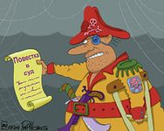

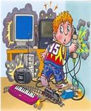
V. Відповідальність читачів:
* за навмисне псування обладнання та програмного забезпечення
користувач несе відповідальність згідно з чинним законодавством.

Slide 24

Правила спілкування з книгою
1. Обгорни книгу в папір – не бруднитиметься обкладинка.
2. Не читай книгу під час їжі – можеш забруднити її.
3. Не клади в книгу олівців, ручок та інших товстих предметів – від цього рветься палітурка.
4. Зроби для книги закладку.
5. Не рви сторінок, не малюй і не пиши нічого в книзі.
6. Не перегинай книгу – від цього вириваються сторінки.
7. Перегортаючи прочитану сторінку, тримай її за верхній край.
8. Не читай книгу на сонці.
9. Бери книгу лише чистими руками.
10. Книжки бояться: бруду; вологи; сонячних промінів; комах-паразитів; тісноти.

Slide 25


Правила гігієни читання
1. Не потрібно читати лежачи.
2. Не можна читати, коли погане освітлення.
3. Промені світла повинні падати на книгу зліва або зверху.
4. Книгу тримати не ближче ніж
30 см від очей.
Кожну годину потрібно давати очам відпочинок на 10
І

Slide 26
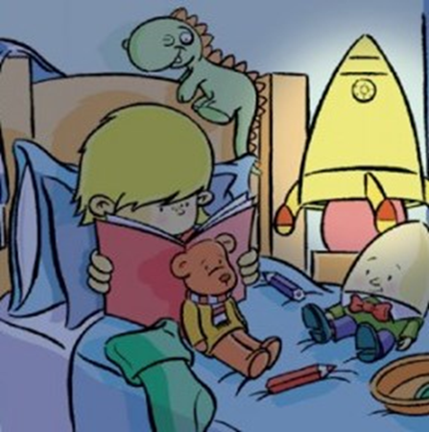


Правила спілкування з книгою
1. Обгорни книгу в папір – не бруднитиметься обкладинка.
2. Не читай книгу під час їжі – можеш забруднити її.
3. Не клади в книгу олівців, ручок та інших товстих предметів – від цього рветься палітурка.
4. Зроби для книги закладку.
5. Не рви сторінок, не малюй і не пиши нічого в книзі.
6. Не перегинай книгу – від цього вириваються сторінки.
7. Перегортаючи прочитану сторінку, тримай її за верхній край.
8. Не читай книгу на сонці.
9. Бери книгу лише чистими руками.
10. Книжки бояться:
* бруду; вологи; сонячних промінів;
* комах-паразитів;
* тісноти.

Slide 27


Самостійна робота з книгою
1. Взявши в руки книжку, прочитай:
заголовок;
прізвище та ім’я автора;
де і коли видана книжка;
анотацію;
зміст;
передмову.
2. Розглянь ілюстрації, хто художник.
3. Подумай:
Про що і про кого може розповідатись у книзі?
Чи хотілося б тобі прочитати її?
4. Закриваючи книжку, ще раз подумай над її змістом, віднови в пам’яті головні події і постарайся визначити, чи сподобалась тобі книжка.

Slide 28



Як читати книгу
1. Читай повільно , не поспішаючи - краще запам’ятаєш прочитане.
2. Дочитуй книгу до кінця, не пропускай сторінок.
3. Переглянь уважно титульну сторінку книги. Ти прочитаєш прізвище автора книги. Назву книги, яке видавництво її видало і коли. Перегорни титульну сторінку і прочитай анотацію: ти довідаєшся про що ця книга.. Не забудь прочитати передмову. Вона розповість тобі багато цікавого про автора і книгу.
4. Читаючи книги ти можеш зустріти незнайомі слова, їх пояснення знайди в словниках, довідниках, енциклопедіях

Slide 29


Як читати науково - популярну книгу
1. Читаючи науково-популярну книгу, корисно скласти план книги, конспект, виписати найбільш важливі цитати.
план - короткий виклад змісту книги за розділами - складається у вигляді заголовків або запитальника.
конспект - письмовий переказ своїми словами змісту прочитаної книги або розділу.
цитата - уривок із тексту книги, який наводиться дослівно без змін.
2. Читаючи науково - популярну книгу, необхідно звертатись за довідками до різних посібників: пояснення незрозумілих слів слід шукати в словнику: матеріал, що доповнює книгу, потрібно вибирати за бібліографічними покажчиками.

Slide 30
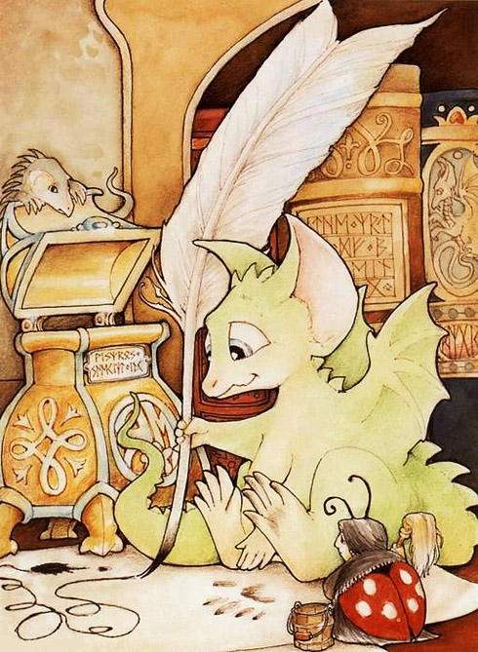
Як працювати з художньою книгою
1. Читай книгу з олівцем в руці. Якщо книга власна, то можна олівцем роботи позначки на полях в тих місцях, які тебе зацікавили.
2. Читай бігло, але уважно.
3. Прочитавши книгу, подумай над її головними ідеями, над описаними в ній подіями, фактами.
4. Зроби записи про те, що здалося важливим у прочитаній книзі.
5. Веди щоденник прочитаних книг.

Slide 31


Як читати газету
1. Читай газети щоденно.
2. Газети розкажуть тобі про найважливіші події, що відбуваються в нашій країні і у всьому світі.
3. Перед тим як почати читати газету, переглянь заголовки всіх статей – це допоможе тобі вибрати в ній найцікавіший матеріал.
4. При читанні газет користуйся картою. Знайди на ній ті міста, про які прочитав у газеті.
5. Пояснення незрозумілих слів знайди у словнику або запитай у бібліотекаря.
6. Візьми книгу про те, що тебе особливо зацікавило при читанні газети.

Slide 32



Список використаної літератури.
Закон України про бібліотеки і бібліотечну справу
zakon.rada.gov.ua›Законодавча база України›show/32/95-вр
Посилання на сторінку містять: ...(зі змінами й доповненнями) (Відомості Верховної Ради України.
Положення про бібліотеку | 5. Права користувачів
library.detut.edu.ua›…php/pravila…polozhennya-pro…
Вони розроблені у відповідності з Законом України "Про бібліотеки і бібліотечну справу", "Типовими правилами користування бібліотеками в Україні", Положенням про бібліотеку та "Правилами користування бібліотекою".

Slide 33

Завітай до бібліотеки..

Slide 34


